Slide 1

proyecto
ROdrigo Martínez Gallardo Bertoldi
Luis Guillermo Covarrubias Chi
Simulación Matemática

Slide 2
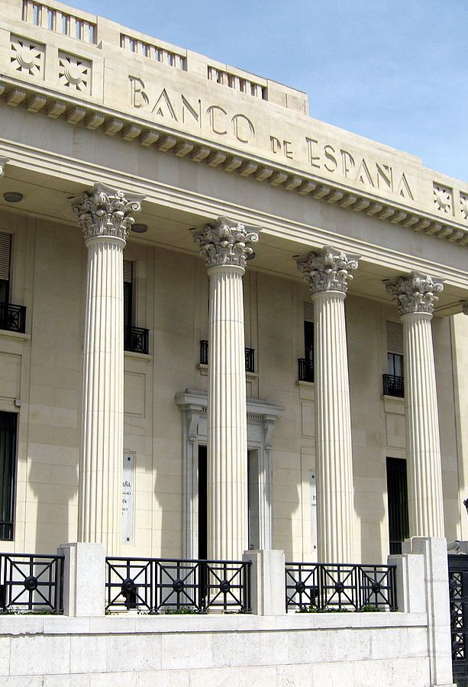
Objetivos
Un banco en desarrollo possee un capital de $1,000,000 que desea invertir en distintos instrumentos financieros para poder generar un rendimiento de las inversiones de sus contribuyentes. Para esto, investiga distintos tipos de instrumentos, en este caso, los siguientes:
- Certificado de la Tesorería de la Federación (CETE) con un rendimiento anual del 7.1%
- Bono con un rendimiento anual del 6.65%
- Bancario con el BM con un rendimiento anual del 7.43%
- Fondo privado con un rendimiento anual del 15.2%
- Bono Argentino con un rendimiento anual del 23.3%

Slide 3

Objetivo específico
Se desea encontrar la cantidad de dinero que se destinará a cada uno de los intrumentos financieros, tomando en cuenta que, debido a que es un banco en desarrollo, se proponen algunas restricciones para que, en caso de riesgo, se minimicen las pérdidas. A su vez, según los plazos de cada instrumento, la cantidad destinada.

Slide 4
ISR
Límite inferior | Límite superior | Cuota fija | %Sobre excedente de límite inferior
0.01 | 6,942.2 | 0.00 | 1.92
6,942.21 | 58,922.16 | 133.28 | 6.40
58,922.17 | 103,55.44 | 3,460.01 | 10.88
103,550.45 | 120,372.83 | 8,315.57 | 16.00

Slide 5

Instrumentos financiero
X1 = Cete
X2 = Bono
X3 = Bancario
X4 = Fondo privado
X5 = Bono Argentino

Slide 6
Restricciones
"La cantidad a invertir debe de ser menor o igual al 20% del total invertido para diversificar el riesgo"
X1 ≤ 0.20(1,000,000)
"La cantidad a invertir de los instrumentos a corto plazo tiene que ser mayor o igual a 30%"
X1 + X5 ≥ 0.30(1,000,000)
Pero para poder utilizarse, se tendrá que convertir el ≥ a ≤ por lo tanto...
-X1 - X5 ≤ -0.30(1,000,000)

Slide 7
Restricciones
"La cantidad a invertir de los instrumentos que pagan arriba del 10% anual, debe de ser menor o igual al 50% del total invertido"
X4 + X5 ≤ 0.50(1,000,000)
"La cantidad a invertir de los instrumentos largo plazo tiene que ser igual al 25%"
X4 = 0.25(1,000,000)

Slide 8
Función objetivo
La función objetivo, definida por los datos dados,será:
0.071X1 + 0.0665X2 + 0.0743X3 + 0.152X4 + 0.233X5

Slide 9
Optimizando
import scipy.optimize as opt
import numpy as np
c = -np.array([.071,0.0665,0.0743,0.152,0.233])
A_ub = np.array([[1,0,0,0,0],[-1,0,0,0,-1],[0,0,0,1,1]])
b_ub = np.array([.2*1000000,-.3*1000000,.5*1000000])
A_eq = np.array([[0,0,0,1,1]])
b_eq = np.array([.25*1000000])
bounds = (0,200000)
solucion = opt.linprog(c,A_ub,b_ub,A_eq,b_eq,bounds)
solucion

Slide 10
Solución
Por lo tanto, las cantidades que se deben invertir en cada instrumento, tomando en cuenta las restricciones, para obtener el mayor número de rendimiento posible, son:
X1 = $200,000
X2 = $200,000
X3 = $200,000
X4 = $50,000
X5 = $200,000
Y el mayor rendimiento anual que se obtendrá será de $ 96,560

